Slide 1
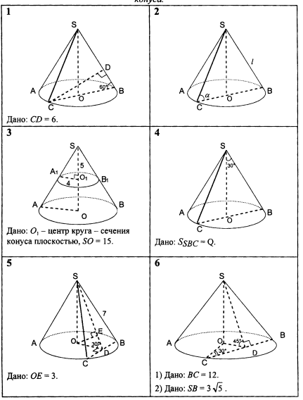
Найдите объем конуса

Slide 4
Решение задач
Задачи с сайта

Slide 5
Рефлексия настроения «Смайлики»
Р
Обучающиеся сигнализируют о своем эмоциональном состоянии с помощью карточки со стилизованными рисунками
отличное
плохое
нормальное

